Slide 1
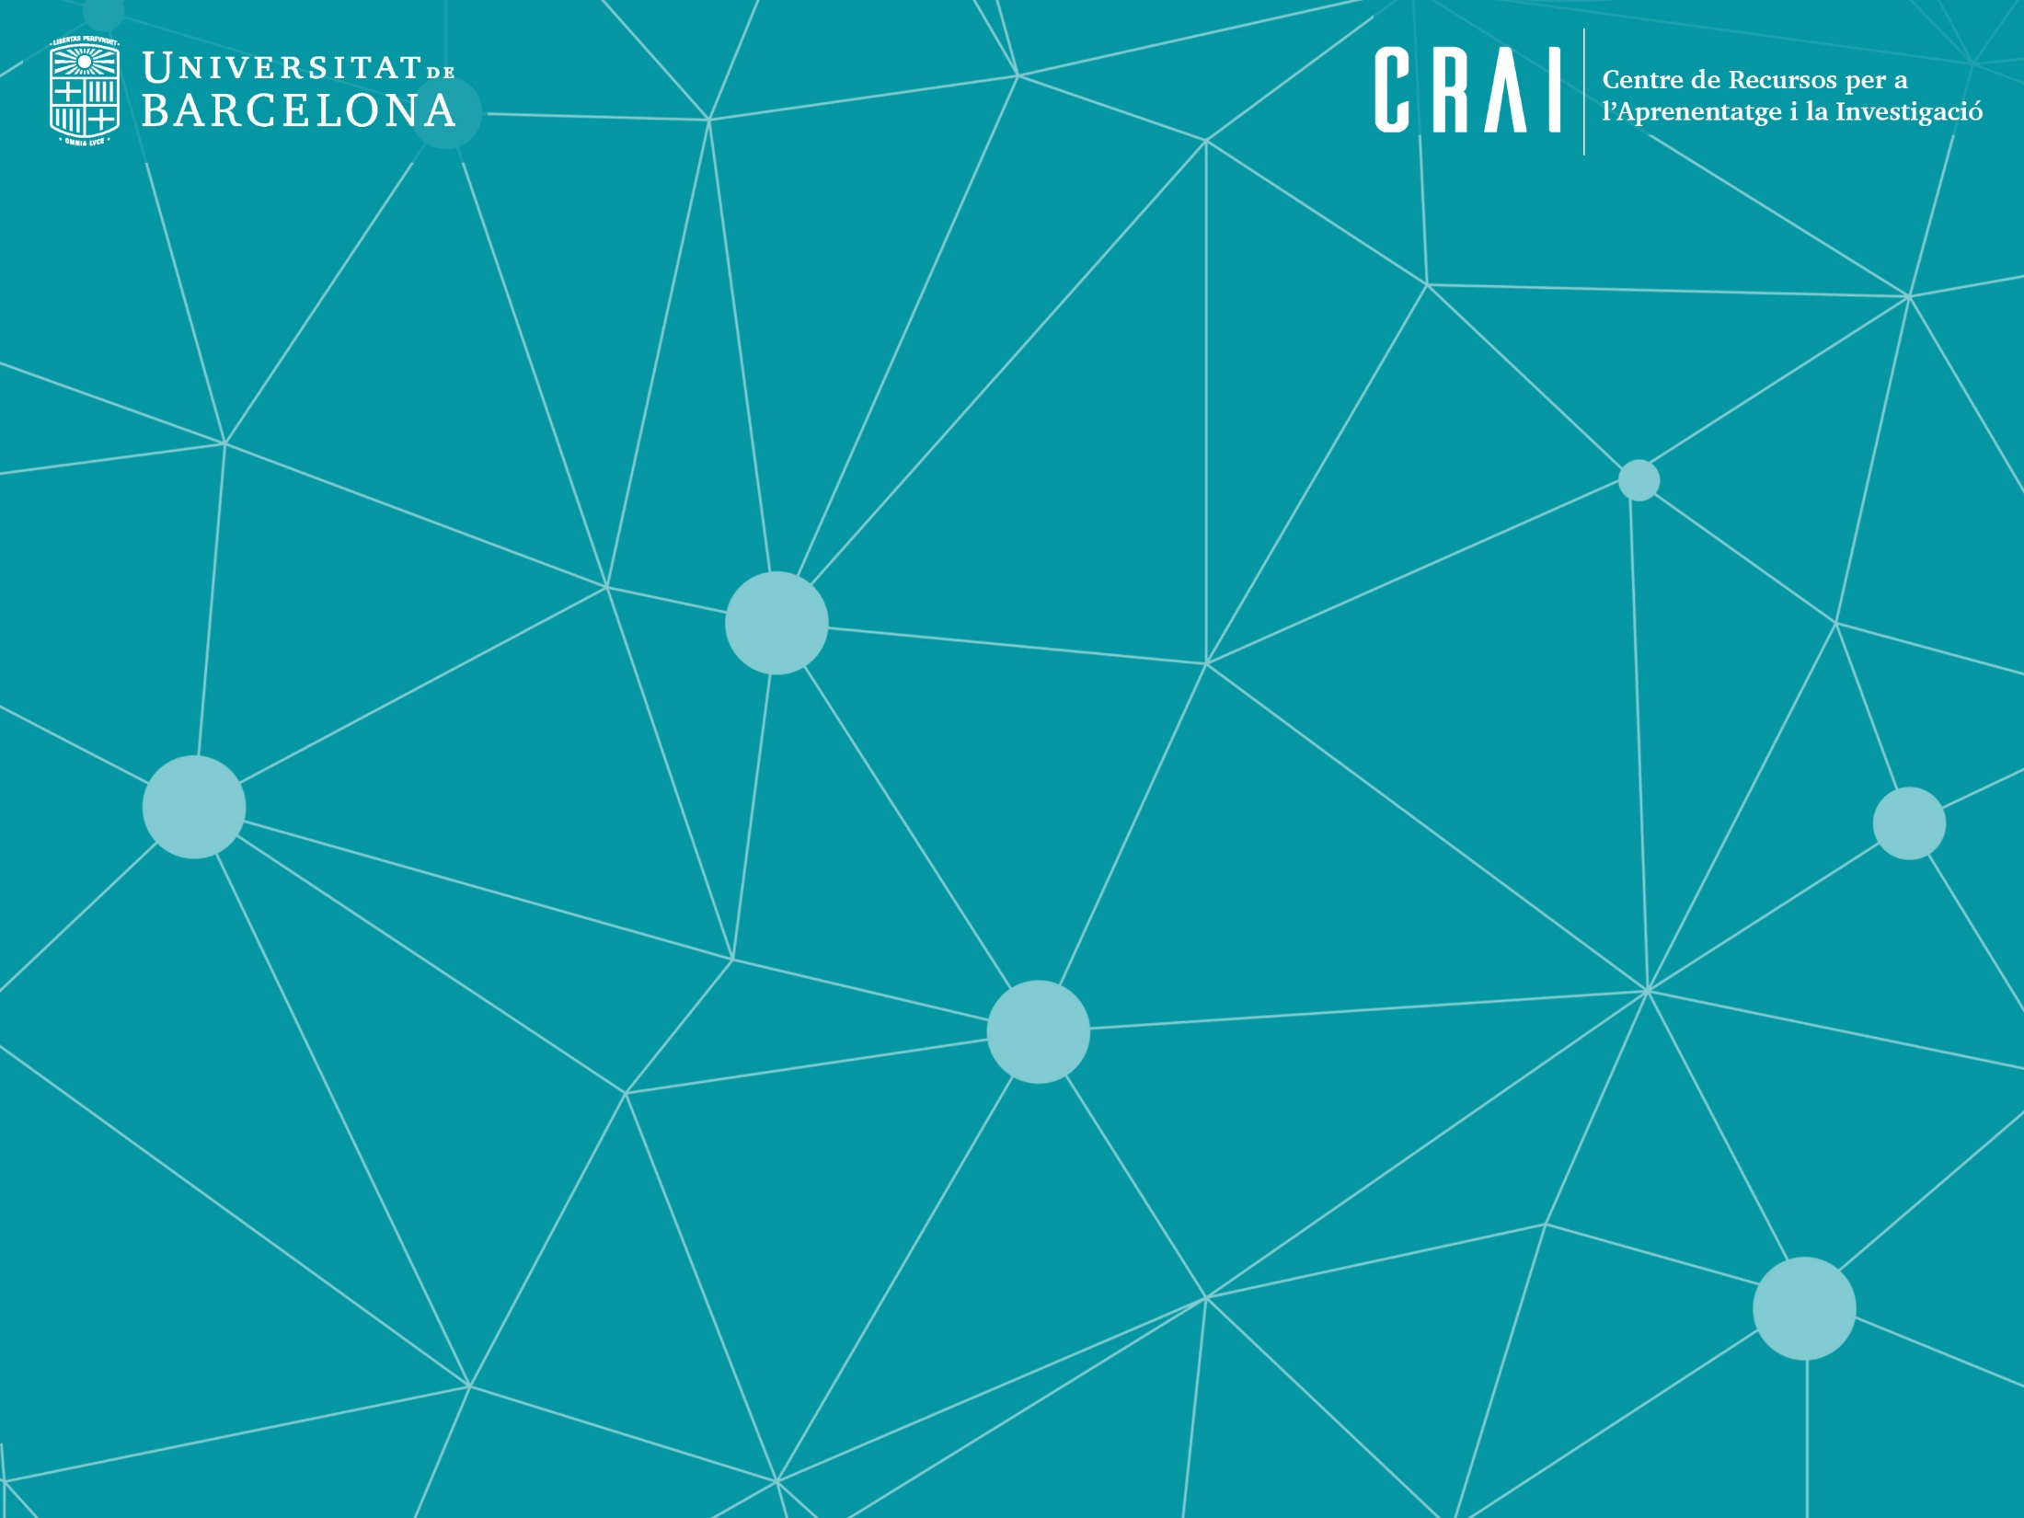

Biblioteca Patrimonial Digital de la Universitat de Barcelona

Slide 2

Què és BiPaDi?
És el portal que conté les còpies digitalitzades dels fons patrimonials, bibliogràfics i documentals de la Universitat de Barcelona: manuscrits, incunables i impresos del segle XVI al XIX, així com altres col·leccions bibliogràfiques úniques de documents i fons d´arxiu.

Slide 3
Objectius del BiPaDi? (I)
Revalorar i difondre aquest patrimoni bibliogràfic excepcional que constitueix una de les biblioteques de fons antic més importants de l´Estat espanyol, i crear col·leccions úniques, singulars i distintives.
El valor d´alguns d´aquests manuscrits, incunables o edicions príncep és incalculable ja sigui per la seva antiguitat, perquè n´hi ha pocs exemplars al món, per la seva originalitat o pel seu caràcter artístic.

Slide 4
Objectius del BiPaDi? (II)
Altres objectius secundaris:
Contribuir a preservar els materials originals.
Contribuir a democratitzar aquest llegat per oferir-lo a la societat.
Augmentar la visibilitat d’aquests fons tant en l’àmbit nacional com en l’internacional.
Oferir a la comunitat investigadora especialitzada uns documents únics que, per les seves diferents característiques d´antiguitat, originalitat, etc. poden ser útils en diverses àrees de recerca.
Posar a disposició de la comunitat acadèmica -professorat i alumnat- uns materials bibliogràfics, que contribueixin a ampliar el coneixement en els diferents graus i màsters.

Slide 5
Què inclou (I)
Els Fons patrimonials de la UB estan formats per:
Fons antic
  Fons de manuscrits, incunables i edicions dels segles XVI al XIX, dipositat principalment al CRAI Biblioteca de Reserva. Incorpora els rics fons de les biblioteques conventuals de la ciutat després de la desamortització de Mendizábal i una part de la biblioteca de l'antiga Universitat de Cervera, entre molts d´altres que s´han anat rebent i incorporant al llarg dels anys. Aquest fons es complementa amb els documents dipositats als CRAI Biblioteques de Medicina i Dret, entre d’altres.

Slide 6
Què inclou (II)
Fons personals i col·leccions especials
  Aquests fons estan formats pels fons d´arxius personals i col·leccions bibliogràfiques, personals i temàtiques, que majoritàriament tenen l’origen en la donació de documents.
  Més informació sobre el Patrimoni Bibliogràfic de la UB

Slide 7
Qui digitalitza?
La major part de documents que es presenten en aquest portal l´ha dut a terme el Centre de Digitalització de la Universitat de Barcelona.

Slide 8
Com funciona?
BiPaDi utilitza el programa CONTENTdm d'OCLC.
Aquest programa permet descriure les imatges amb estàndards internacionals de descripció (Dublin Core, ESE, METS, PREMIS) i d'interoperabilitat (OAI-PMH) que incrementen la visibilitat dels documents en oferir-se conjuntament amb d'altres repositoris internacionals com és el cas d‘Europeana (portal europeu d'accés a col·leccions culturals).

Slide 9
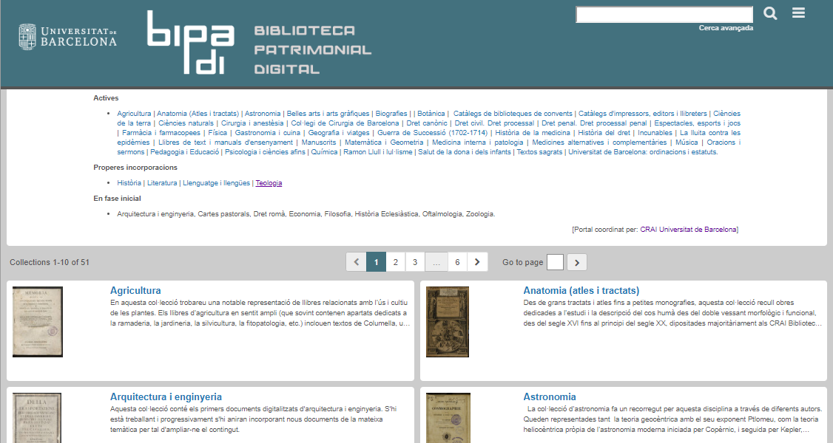
La interfície i les col·leccions

Slide 10
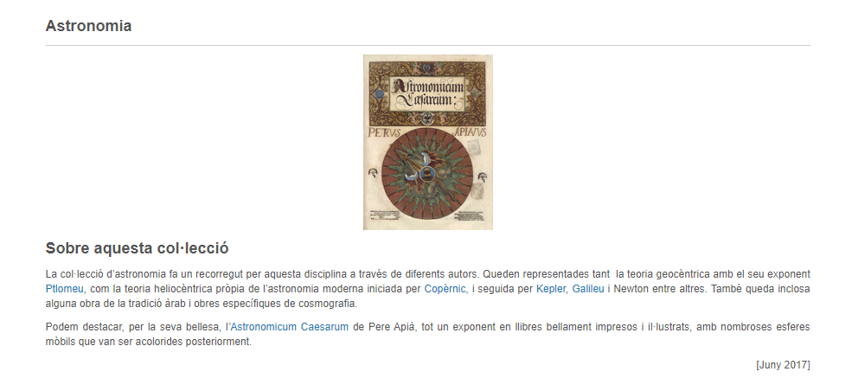
Les col·leccions (I)

Slide 11
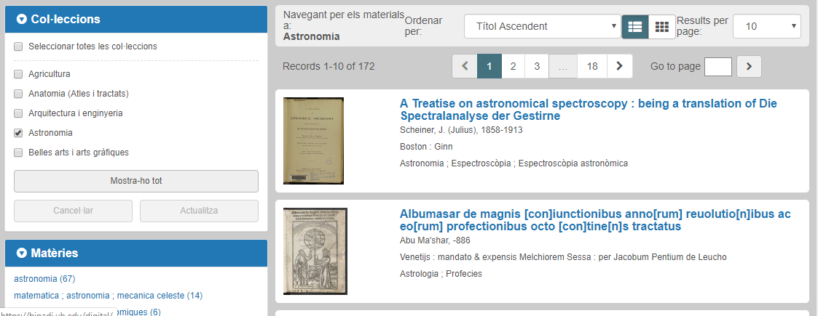
Les col·leccions (II)

Slide 12
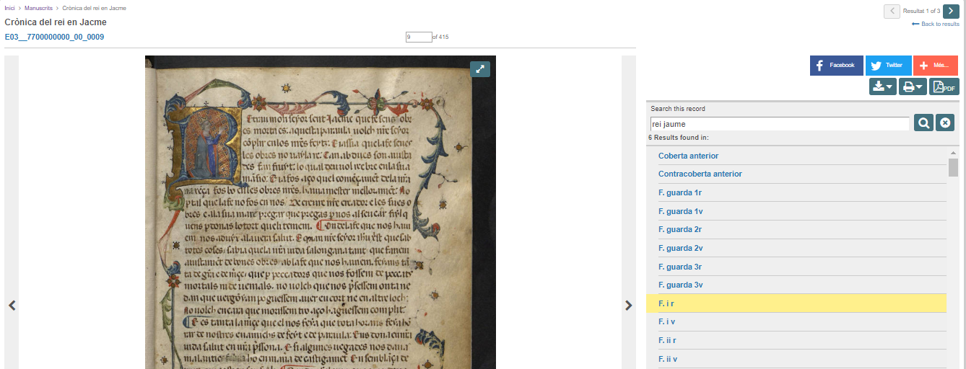
Exemples de registre (I)

Slide 13
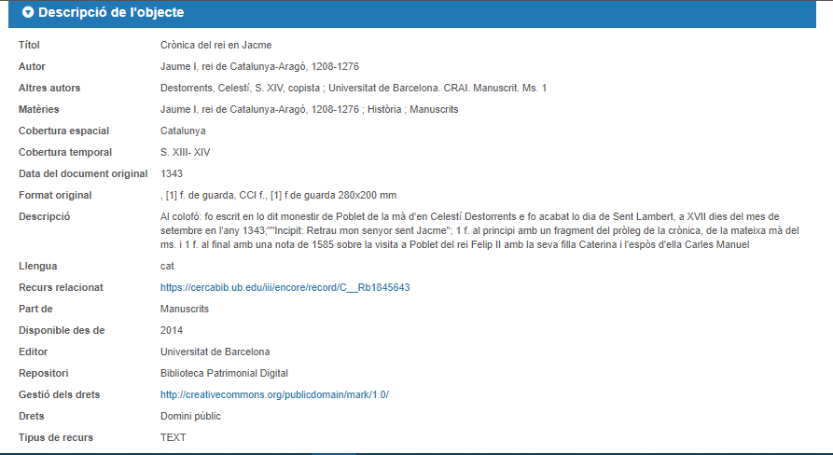
Exemples de registre (II)

Slide 14
Per a mes informació…
  BiPaDi. Biblioteca Patrimonial Digital UB
  A l’entorn de BiPaDI: un projecte de gestió del patrimoni bibliogràfic per al futur
  A l'entorn de BiPaDI: digitalització, difusió i preservació digital dels fons patrimonials de la Universitat de Barcelona. Informe del projecte
  BiPaDi. Biblioteca Patrimonial Digital UB: un projecte integral de preservació i difusió patrimonial

Slide 15

Moltes gràcies!
© CRAI Universitat de Barcelona, curs 2019-20

